Slide 1
MAT0100V
Sannsynlighetsregning og kombinatorikk
Oppgaver om
Binomisk og hypergeometrisk fordeling
Forventning, varians og standardavvik
Tilnærming av binomiske sannsynligheter
Konfidensintervall
Ørnulf Borgan
Matematisk institutt
Universitetet i Oslo

Slide 2

Vi har følgende situasjon:
Hypergeometrisk fordeling
Vi har en mengde med N elementer
Elementene i mengden kan deles inn i to delmengder D og
Det er m elementer i D og N – m elementer i
Vi trekker tilfeldig n elementer fra mengden uten tilbakelegging
La X være antall elementer vi trekker fra D
$P\left(X=k\right)=\frac{\left(\begin{matrix}m \\ k\end{matrix}\right)∙\left(\begin{matrix}N−m \\ n−k\end{matrix}\right)}{\left(\begin{matrix}N \\ n\end{matrix}\right)}$

Slide 3
Vi har følgende situasjon:
Binomisk fordeling
Vi gjør n forsøk
I hvert forsøk er det to muligheter: Enten inntreffer en bestemt begivenhet S ellers så gjør den ikke det
I hvert forsøk er sannsynligheten lik p for at S skal inntreffe
Forsøkene er uavhengige
X er antall ganger S inntreffer i de n forsøkene
$$P\left(X=k\right)=\left(\begin{matrix}n \\ k\end{matrix}\right)p^{k}{(1−p)}^{n−k}$$

Slide 4
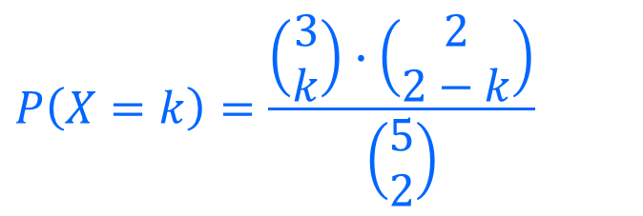
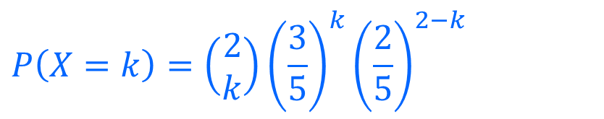
a)
Trekning uten tilbakelegging: hypergeometrisk
Trekning med tilbakelegging: binomisk
b)
$$P\left(X=k\right)=\frac{\left(\begin{matrix}3 \\ k\end{matrix}\right)∙\left(\begin{matrix}2 \\ 2−k\end{matrix}\right)}{\left(\begin{matrix}5 \\ 2\end{matrix}\right)}$$
Uten tilbakelegging:
$$P\left(X=k\right)=\left(\begin{matrix}2 \\ k\end{matrix}\right){\left(\frac{3}{5}\right)}^{k}{\left(\frac{2}{5}\right)}^{2−k}$$
Med tilbakelegging:
 | k | 0 | 1 | 2
Uten | P(X = k ) | 0.10 | 0.60 | 0.30
Med | P(X = k ) | 0.16 | 0.48 | 0.36

Slide 5
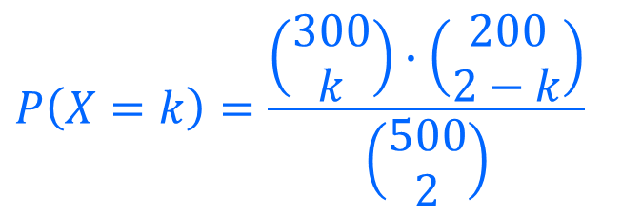
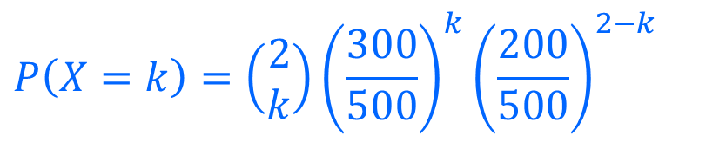
c)
$$P\left(X=k\right)=\frac{\left(\begin{matrix}300 \\ k\end{matrix}\right)∙\left(\begin{matrix}200 \\ 2−k\end{matrix}\right)}{\left(\begin{matrix}500 \\ 2\end{matrix}\right)}$$
Uten tilbakelegging:
$$P\left(X=k\right)=\left(\begin{matrix}2 \\ k\end{matrix}\right){\left(\frac{300}{500}\right)}^{k}{\left(\frac{200}{500}\right)}^{2−k}$$
Med tilbakelegging:
Uten (b) | P(X = k ) | 0.10 | 0.60 | 0.30
Uten (c) | P(X = k ) | 0.1595 | 0.4810 | 0.3595
Med | P(X = k ) | 0.16 | 0.48 | 0.36

Slide 6
d)
Utvalget vi trekker er lite i forhold til hele populasjonen.
Derfor er det rimelig å anta at X er binomisk fordelt.

Slide 7
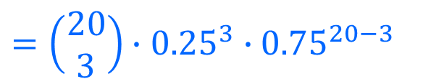
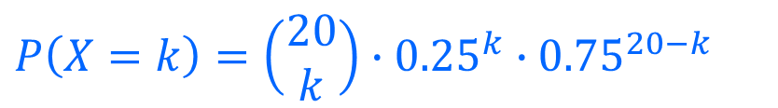




a)
Jf. forrige oppgave.
b)
$$P\left(X=k\right)=\left(\begin{matrix}20 \\ k\end{matrix}\right)∙{0.25}^{k}{ ∙0.75}^{20−k}$$
$$=\left(\begin{matrix}20 \\ 3\end{matrix}\right)∙{0.25}^{3}{ ∙0.75}^{20−3}$$
c)
$$P\left(X=3\right)$$
$$=1140∙{0.25}^{3}{ ∙0.75}^{17}$$
$$=0.134$$
$$P\left(X=4\right)=0.190$$
$$P\left(X=5\right)=0.202$$

Slide 8
En tilfeldig variabel X har mulige verdier x₁ , x₂ ,…, x_{m} . Da er forventningsverdien
En tilfeldig variabel X har mulige verdier x₁ , x₂ , …, x_{m} og forventningsverdi
Da er variansen
Standardavviket til en tilfeldig variabel X er gitt ved

Slide 9

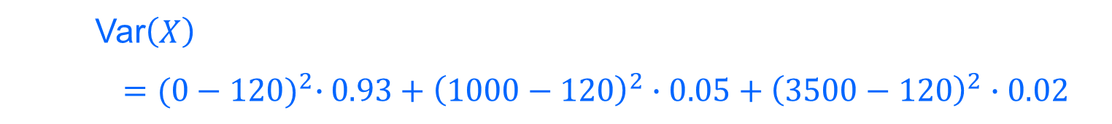
X er erstatning for en tilfeldig valgt sykkeleier
$E\left(X\right)=0∙0.93+$ $1000∙0.05+$ $3500∙0.02=120 kroner$
Var$\left(X\right)$
$={(0−120)}^{2}∙0.93+{\left(1000−120\right)}^{2}∙0.05+{\left(3500−120\right)}^{2}∙0.02$
$=280600 {kroner}^{2}$
$$SD\left(X\right)=\sqrt{280600}=529.72 kroner$$

Slide 10
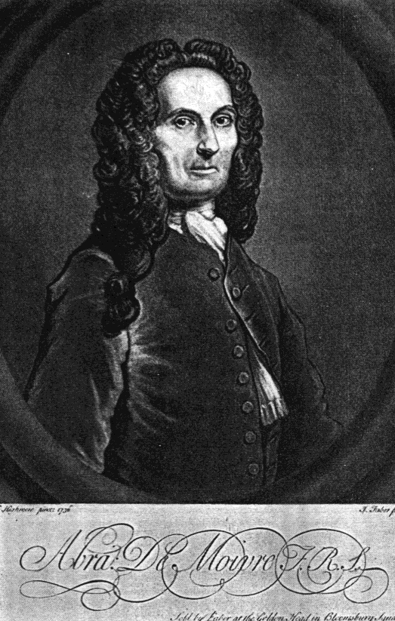
Tilnærming av binomiske sannsynligheter
Tidligere var det vanskelig å bruke formelen for binomisk fordeling til å regne ut sannsynligheter når n er stor
(www.york.ac.uk/depts/maths/histstat)
Alt i 1733 viste Abraham de Moivre hvordan en kan finne tilnærmingsverdier for binomiske sannsynligheter
Selv om det nå er enklere å bestemme binomiske sannsynligheter, er denne tilnærmelsen fortsatt viktig

Slide 11
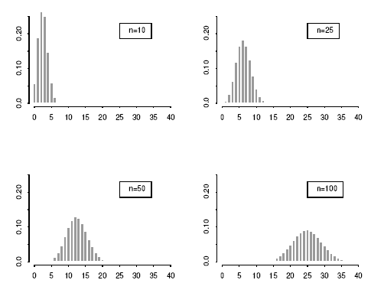
Binomisk fordeling for p = 0.25 og n = 10, 25, 50, 100
Fordelingen forskyves mot høyre og blir mer «spredt ut» når n øker

Slide 12
For å finne en tilnærming «forskyver» vi fordelingene slik at de får « tyngdepunktet» i origo, og vi «skalerer» dem slik at de får samme spredning
Vi ser derfor på den standardiserte variabelen
Vi har at E(Z) = 0 og SD(Z) = 1
Vi merker oss at hvis X = k så er
Vi får derfor fordelingen til Z av fordelingen til X

Slide 13
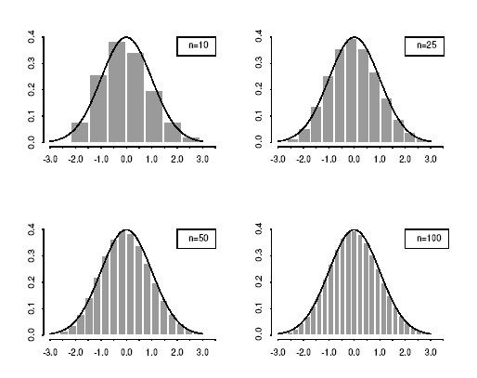
Stolpediagram for fordelingen til Z
Arealet av en stolpe svarer til sannsynligheten for at Z får den aktuelle verdien
Stolpediagrammene nærmer seg standard-normalfordelingsfunksjonen

Slide 14
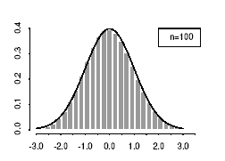
Vil bruke de Moivres tilnærming til å finne
når n = 100 og p = 0.25
Vi merker oss at
Summen av arealene av søylene er omtrent like stor som arealet under f(x) til venstre for 1.85
Vi skal egentlig summere arealene av alle søylene til venstre for 1.85

Slide 15
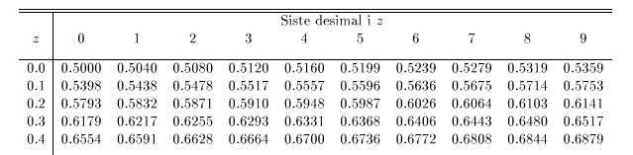

Arealet under standardnormalfordelings-funksjonen til venstre for 1.85 finner vi av tabellen bak i kompendiet:
De Moivres tilnærming gir at

Slide 16
La X være antall som ville ha stemt på Ap
X er binomisk fordelt med n = 5000 og p = 0.308
a)
Ved de Moivres tilnærming finner vi at
b)

Slide 17
Estimering og konfidensintervall
Vi er interessert i å anslå («estimere») verdien av p ut fra resultatet av et forsøk, og også å si noe om hvor presist anslaget er
Vi ser på en stor populasjon der en ukjent andel p har et bestemt «kjennetegn»
Vi trekker et tilfeldig utvalg på n individer fra populasjonen. Størrelsen av utvalget er liten i forhold til størrelsen av hele populasjonen
La X være antall i utvalget som har kjennetegnet
Vi kan regne som om X er binomisk fordelt med p lik den ukjente andelen i populasjonen som har kjennetegnet

Slide 18
Til å anslå («estimere») p bruker vi andelen i utvalget som har kjennetegnet, dvs.
Av de Moivres resultat finner vi at
2.5%
95%
2.5%
Nå er
Det følger at

Slide 19
Kan vise at vi kan erstatte p med i nevneren:
Ulikhetene kan omformes slik at vi får p alene i midten:
Det er altså tilnærmet 95% sannsynlig at undersøkelsen vil gi et resultat som er slik at p blir liggende i konfidensintervallet:

Slide 20
a) Hvis det produseres frø på flere jorder, bør produsenten velge frø fra tilfeldige steder på alle jordene og blande dem godt før de 500 frøene velges ut
b) Vi har n = 500 og
Et 95% konfidensintervall for spireevnen er
dvs.

Slide 21
2010: Vi har n = 60608 og
Et 95% konfidensintervall er
dvs.
1987: Vi har n = 53500 og
dvs.

Slide 22
Vi lager et 95% konfidensintervall for sannsynligheten for sekser
Vi har n = 204 og
Et 95% konfidensintervall er
dvs.

